Slide 1






학생관리프로그램.exe
학생 관리 프로그램
[3조 발표]
한형빈, 추형욱, 조민석

Slide 2




목차
프로젝트 개요
역할 소개
3. 세부 코드 소개
4. 자체 평가 의견
5. Q & A

Slide 3



프로젝트 개요
프로젝트 목표
✔ 파일 입출력 사용
✔ 구조체 사용
✔ 조건문 사용
✔ 반복문 사용
✔ 랜덤 난수 사용
✔ 헤더 함수 따로 선언
✔ Locale 유니코드 처리
C언어만으로
파일 입출력을 이용하는
학생 관리 프로그램 제작

Slide 4
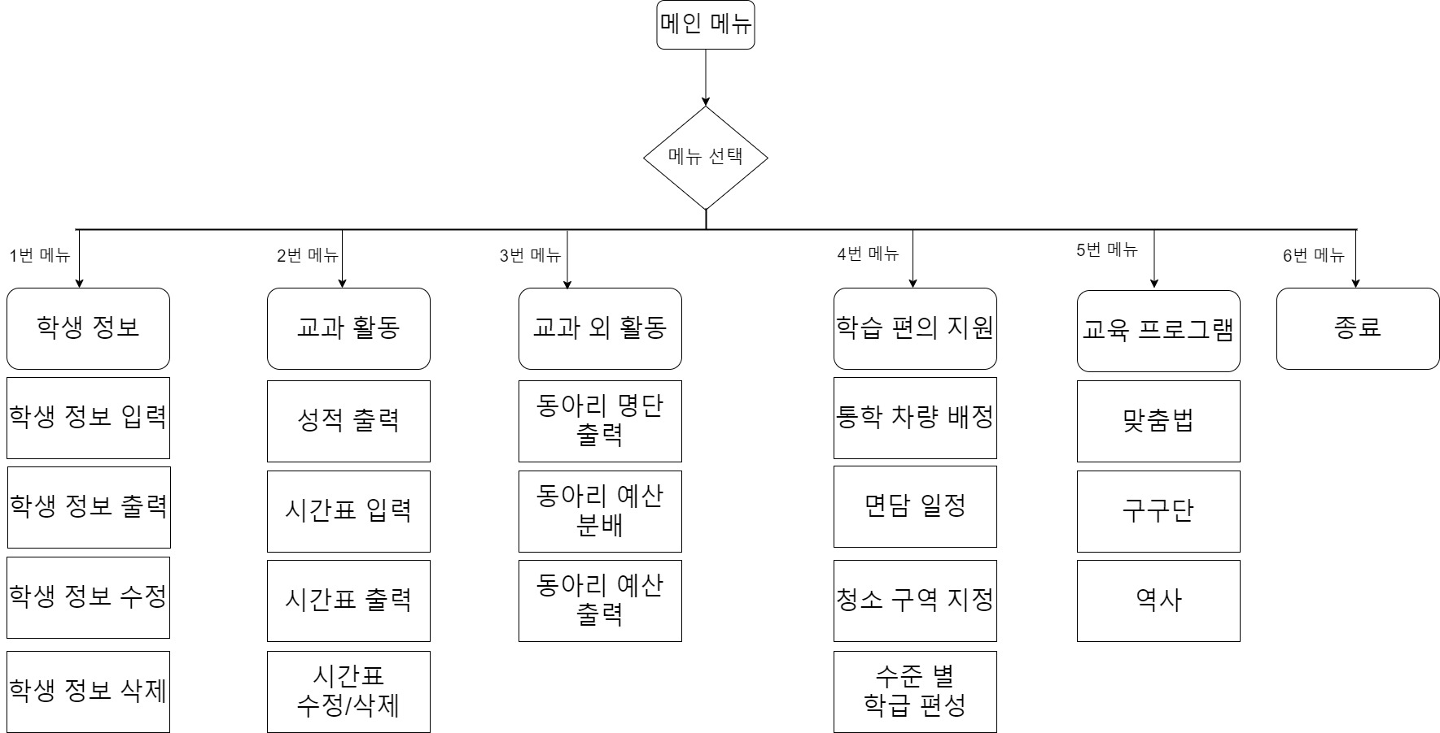


프로젝트 개요

Slide 5

역할 소개
한형빈(팀장)
추형욱
조민석
✔코드 개요 작성
✔ 면담 일정 코드
✔ 청소 구역 지정 코드
✔ 역사 퀴즈 랜덤 출제 코드
✔ 요구사항 정의서 작성
✔ 회의록 작성
✔ 성적순 반 배정
✔ 통학 차량 배정
✔ 구구단 랜덤 출제 코드
✔ 발표자료 정리
✔ 시연 영상 제작
✔ 파일 입출력
✔ 메인 화면 코드
✔ 학생 정보 관련 기능 코드
✔ 동아리 관련 기능 코드
✔ 시간표 관련 기능 코드
✔ 코드 모듈화
✔ 맞춤법 퀴즈
✔ 오류 수정

Slide 6
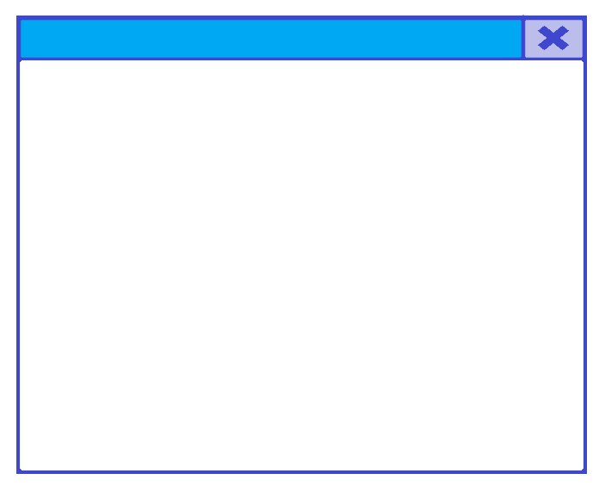
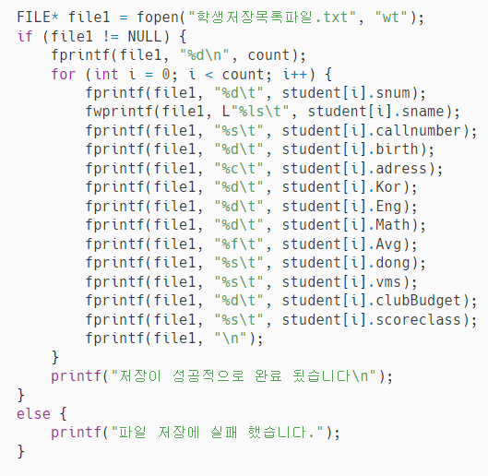
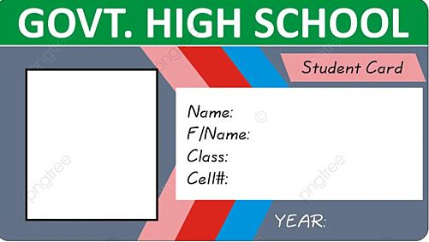
학생관리프로그램.exe
파일 입출력 저장

Slide 7
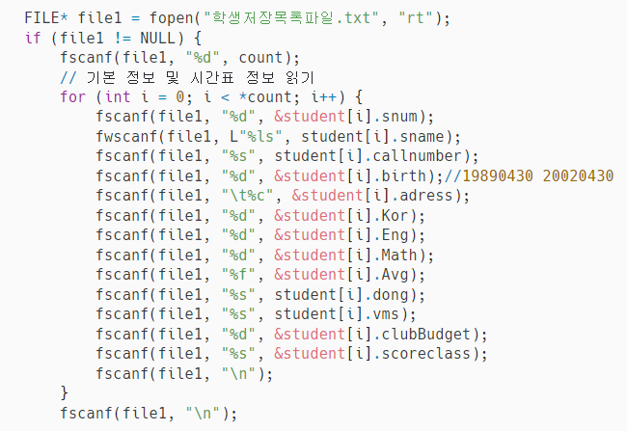
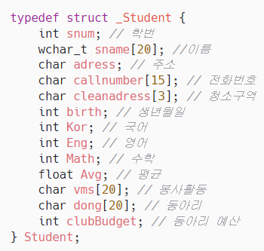
학생관리프로그램.exe
파일 입출력 불러오기, 학생 테이블 구조체 선언

Slide 8
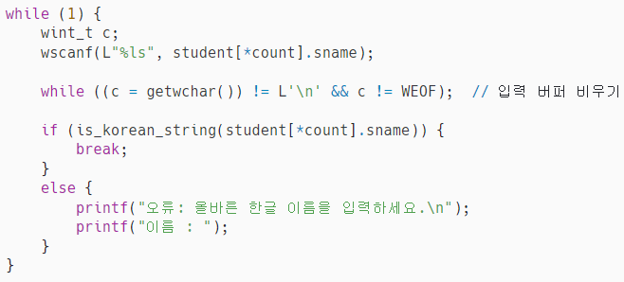
학생관리프로그램.exe
이름 입력 시 예외처리(한글만 입력)

Slide 9
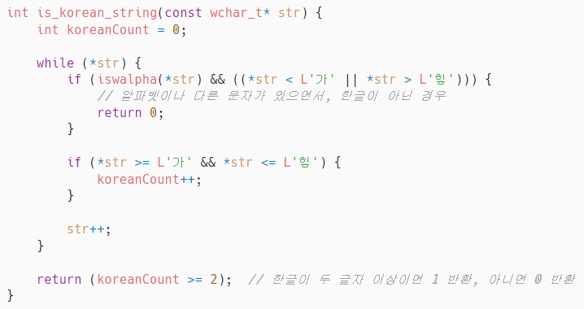
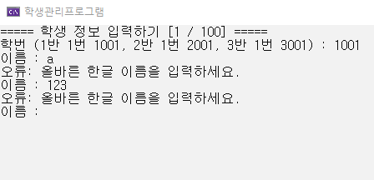
학생관리프로그램.exe
이름 입력 시 예외처리(한글만 입력)

Slide 10
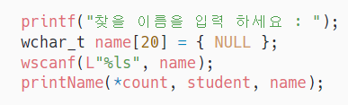
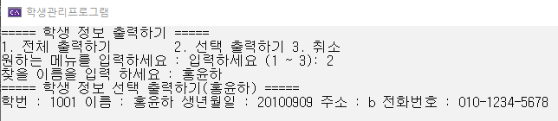
학생관리프로그램.exe
학생 정보 이름으로 찾기

Slide 11
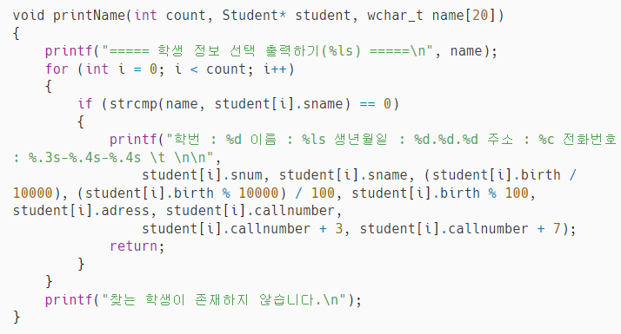
학생관리프로그램.exe
학생 정보 이름으로 찾기

Slide 12
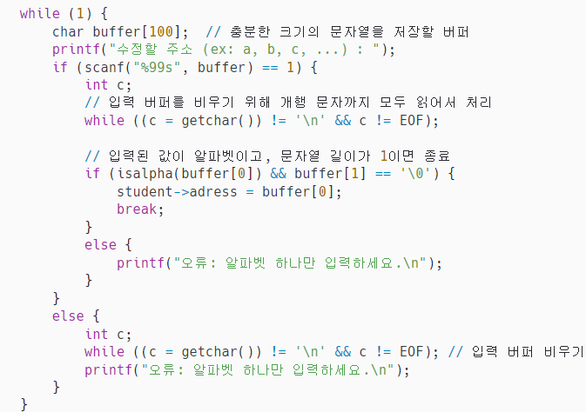
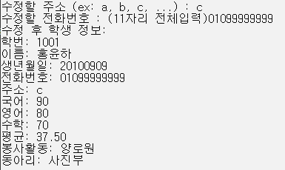
학생관리프로그램.exe
주소 입력 예외 처리

Slide 13
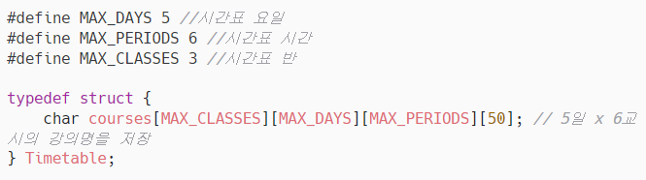
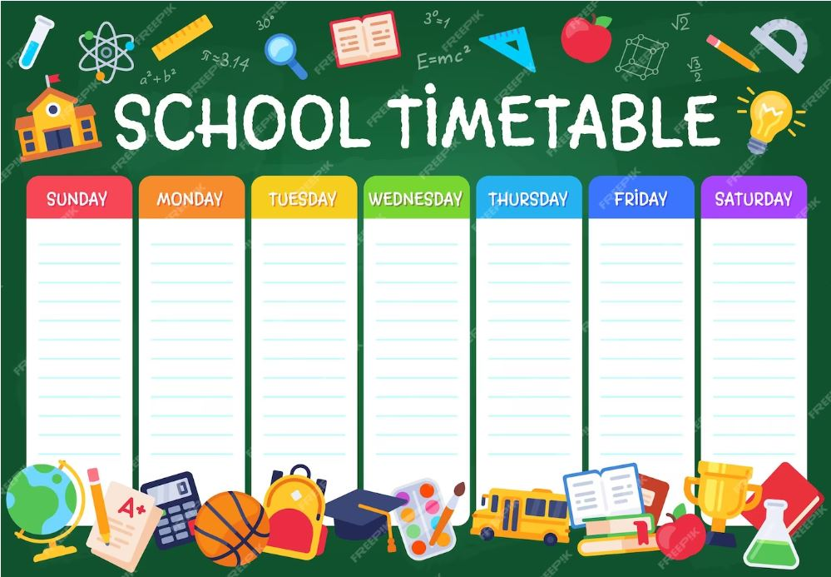
학생관리프로그램.exe
시간표 구조체 정의

Slide 14
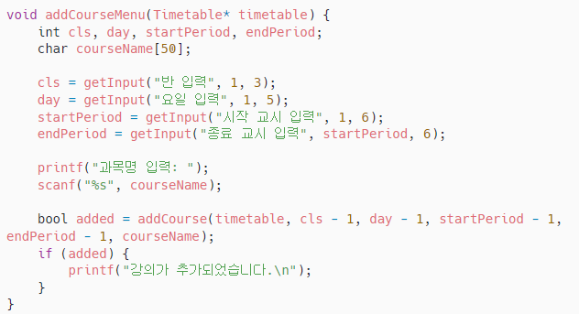

학생관리프로그램.exe
시간표 입력 및 저장

Slide 15
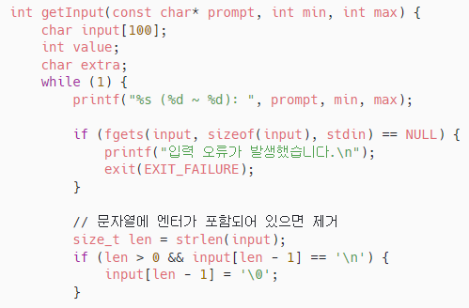
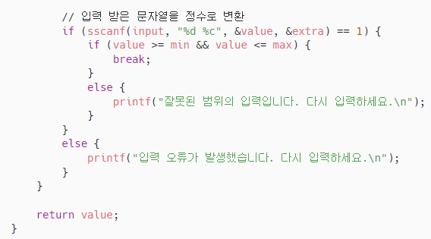
학생관리프로그램.exe
시간표 입력 및 저장

Slide 16
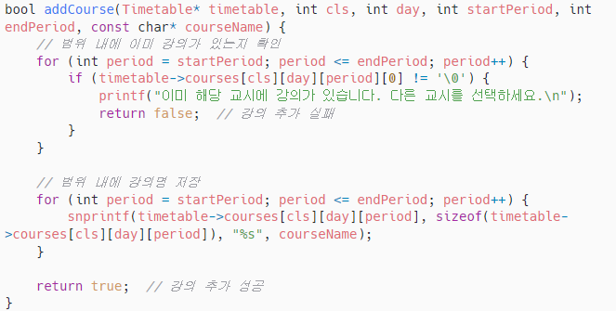
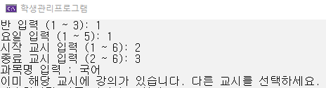
학생관리프로그램.exe
시간표 내 강의 중복 제한

Slide 17
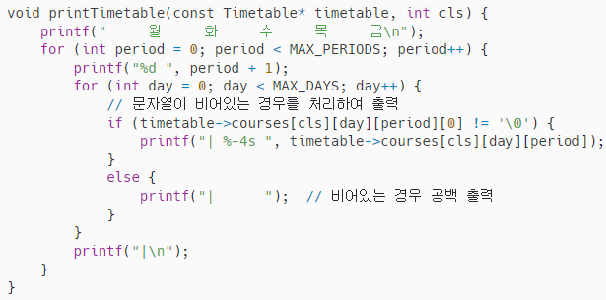
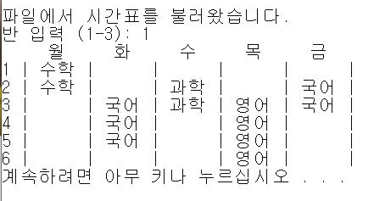
학생관리프로그램.exe
시간표 출력

Slide 18
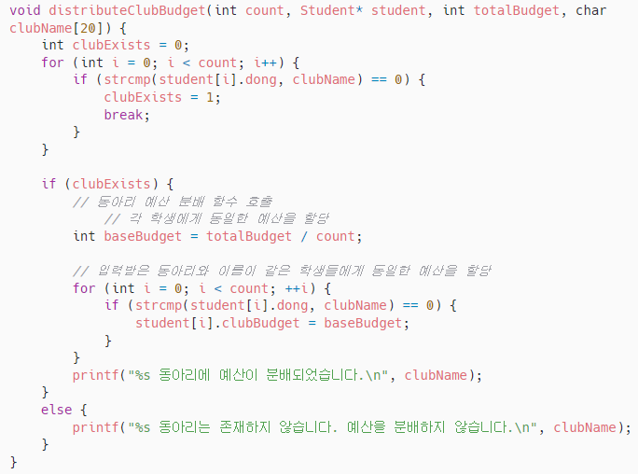

학생관리프로그램.exe
동아리 예산 분배

Slide 19
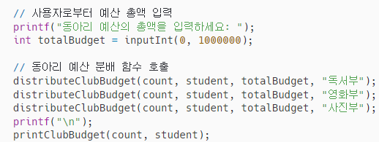
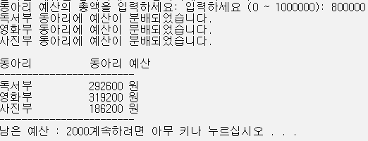
학생관리프로그램.exe
동아리 예산 분배

Slide 20
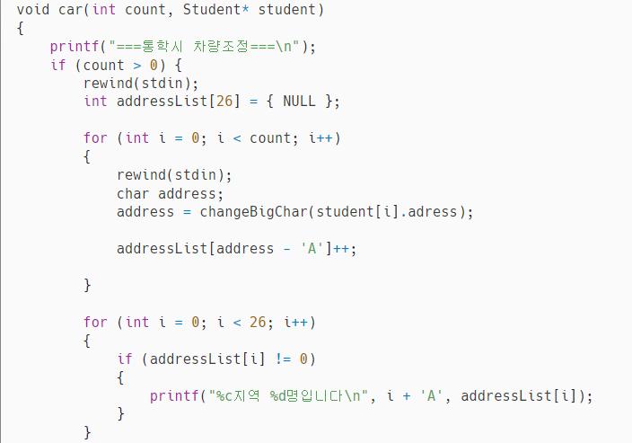
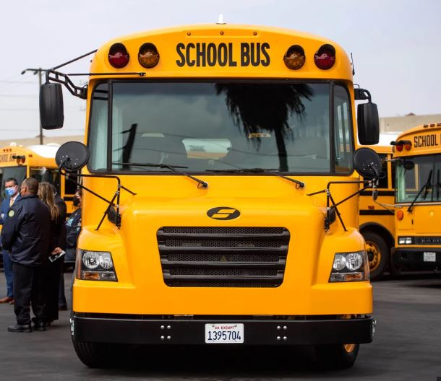
학생관리프로그램.exe
통학 차량 배정

Slide 21
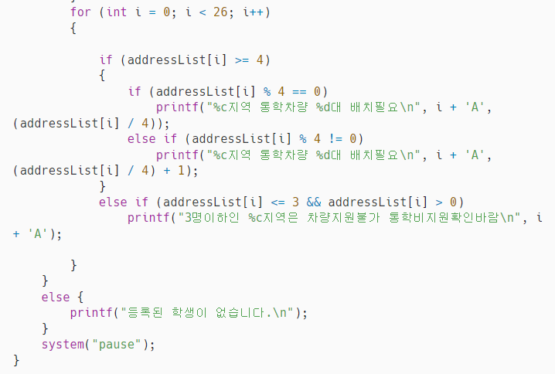
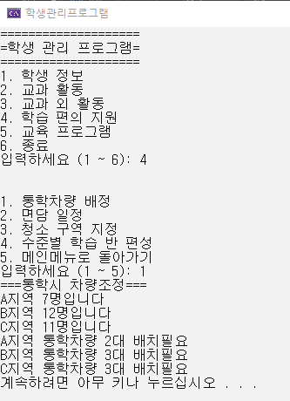
학생관리프로그램.exe
통학 차량 배정 출력

Slide 22
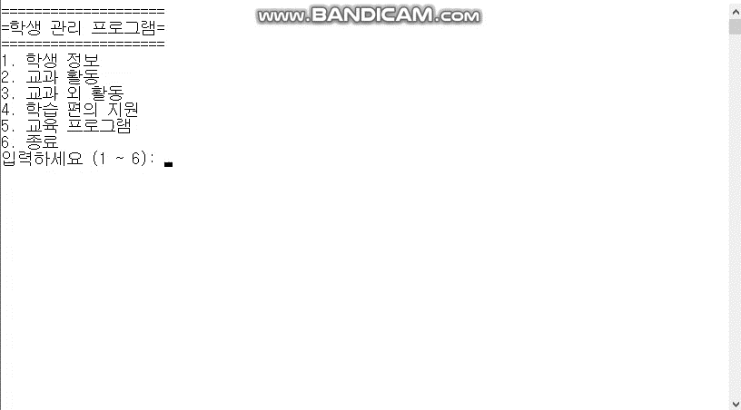
학생관리프로그램.exe
면담 일정 시연 영상

Slide 23
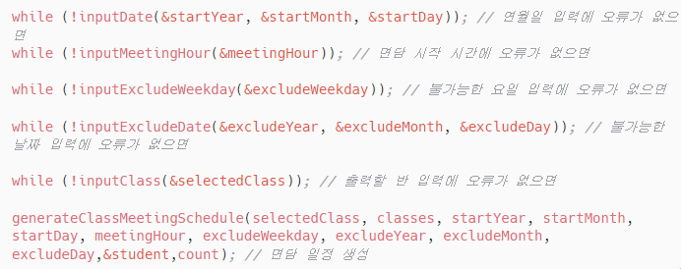
학생관리프로그램.exe
면담 일정 사용 함수

Slide 24
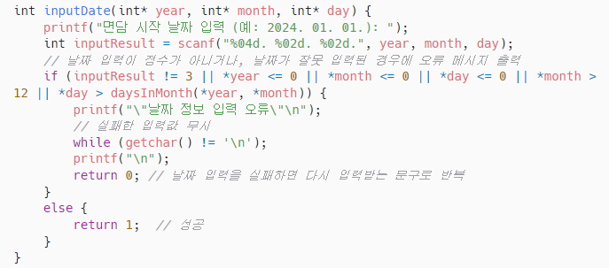
학생관리프로그램.exe
면담 시작 날짜 시간

Slide 25
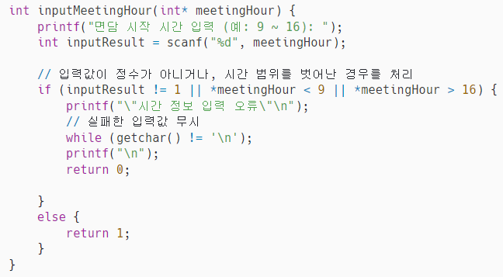
학생관리프로그램.exe
면담 시작 날짜 시간

Slide 26
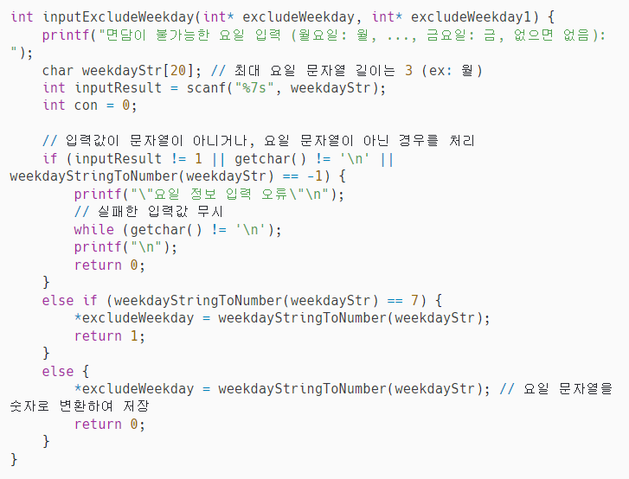
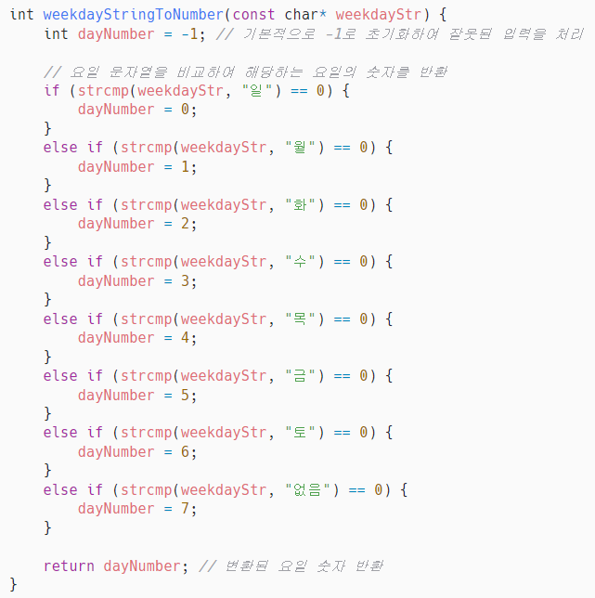
학생관리프로그램.exe
면담 불가능 요일 예외 처리

Slide 27
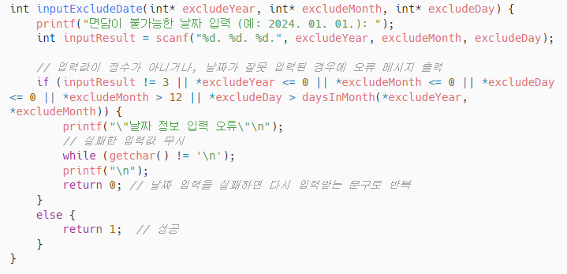

학생관리프로그램.exe
면담 불가능 날짜

Slide 28
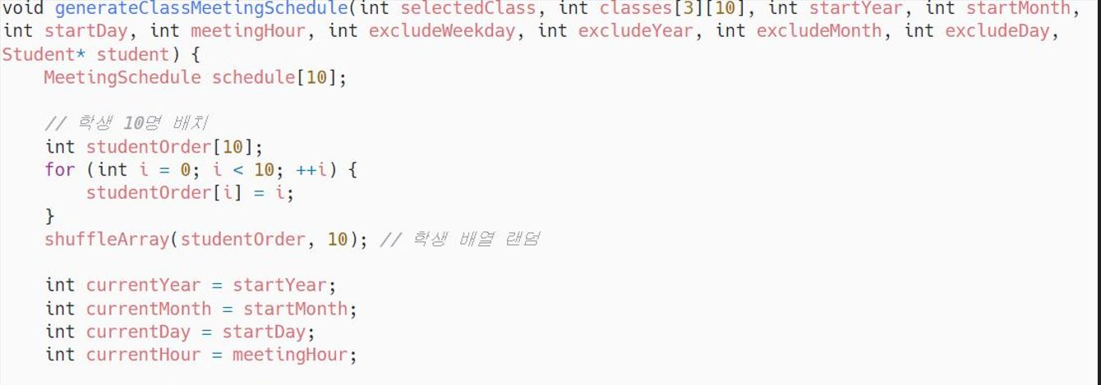
학생관리프로그램.exe
면담 일정 출력

Slide 29
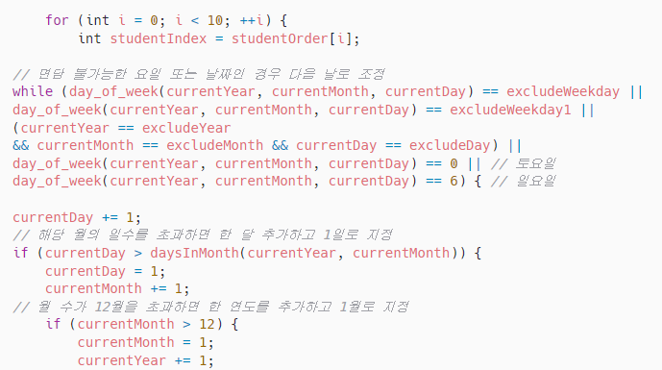
학생관리프로그램.exe
면담 일정 출력

Slide 30
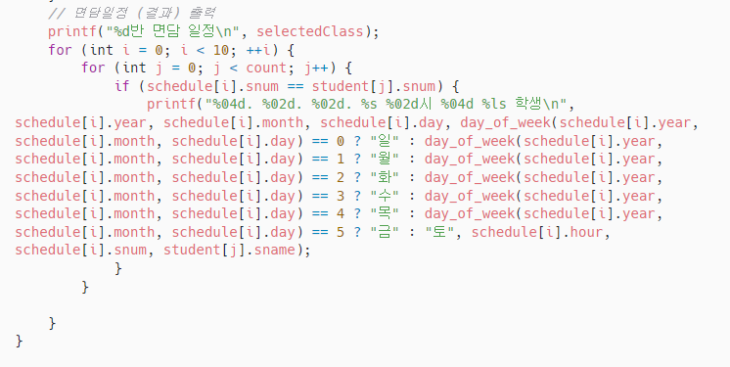
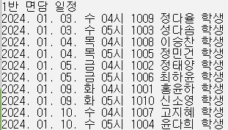
학생관리프로그램.exe
면담 일정 출력

Slide 31
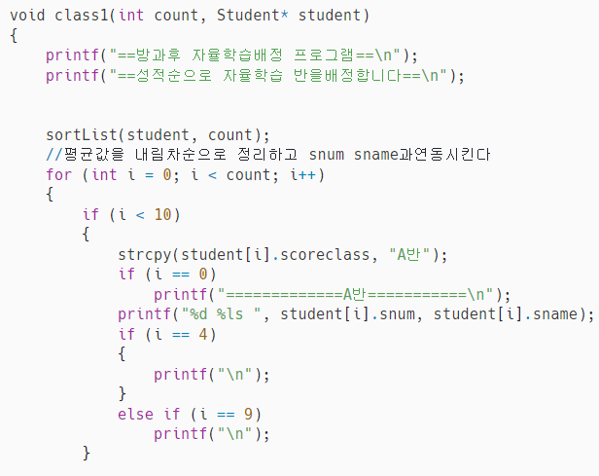
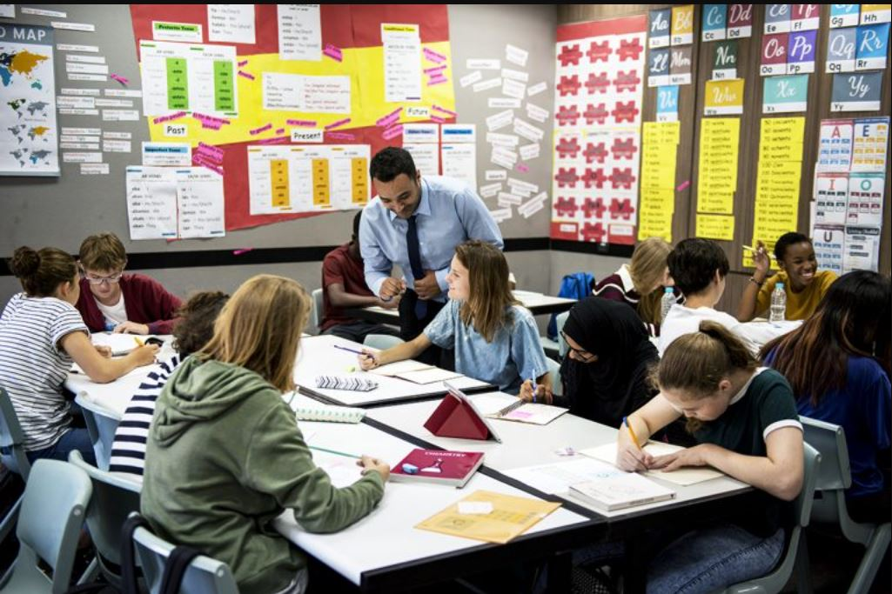
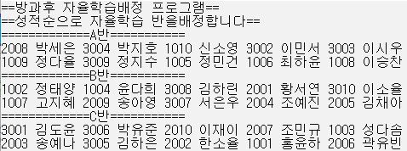
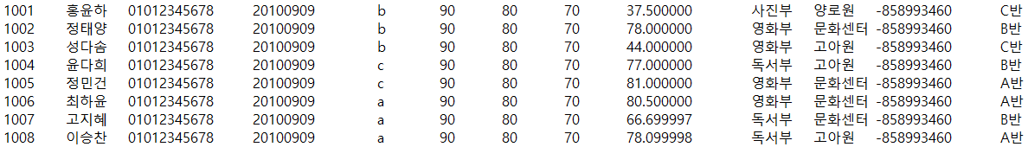
학생관리프로그램.exe
성적 순 반 배정

Slide 32
자체 평가 의견
R
E
V
I
E
W
이론적으로 배웠던 C언어 지식들을 활용해
실제로 활용될 수 있는 기능이 무엇일지
고민하는 시간이 되었다.
한형빈 (팀장)
숙련도가 부족해 많은 코드를 넣진 못했지만
팀원과의 소통을 배울 수 있는 좋은 기회였다.
추형욱
파일 입출력이라는 함수의 사용법과 난이도를 알게 되었고
구조체를 정의하고 활용하는데 어려움을 느꼈고
페이지를 여러 개 나누어 작업 할 때 포인터의 중요점을
알게 되었다.
조민석

Slide 33

















